Slide 1
Производство электроэнергии

Slide 2
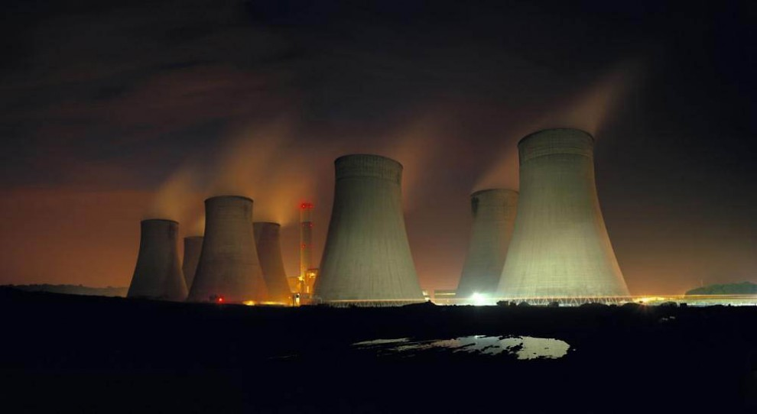
Тепловые электростанции

Slide 3
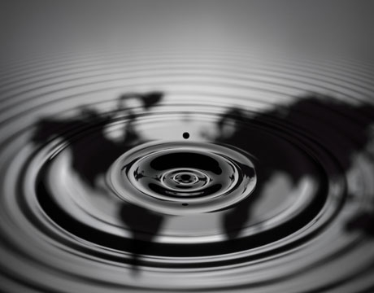
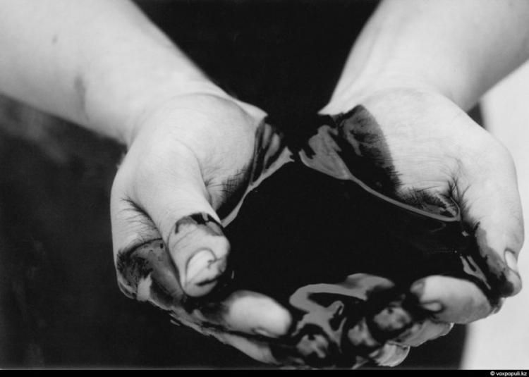
Из нефти сегодня вырабатывают около 7% мировой электроэнергии. В России на мазуте в основном работают электростанции, расположенные на Севере и на Дальнем Востоке.
Кроме того, мазут часто применяют в качестве резервного топлива на ТЭС, использующих газ как основное топливо. В России доля таких электростанций составляет 35%.

Slide 4
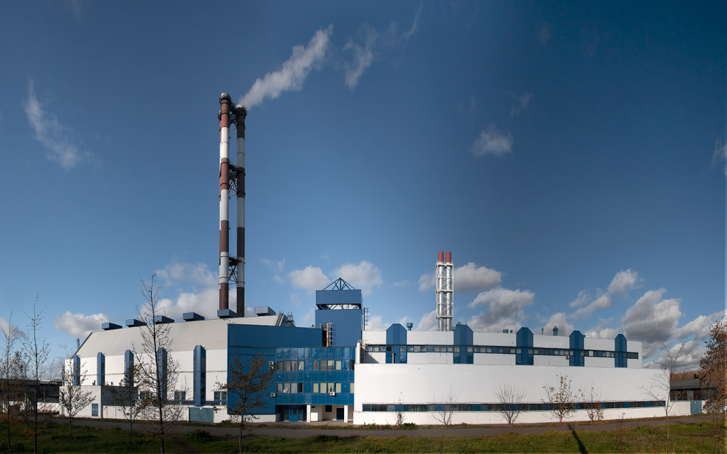
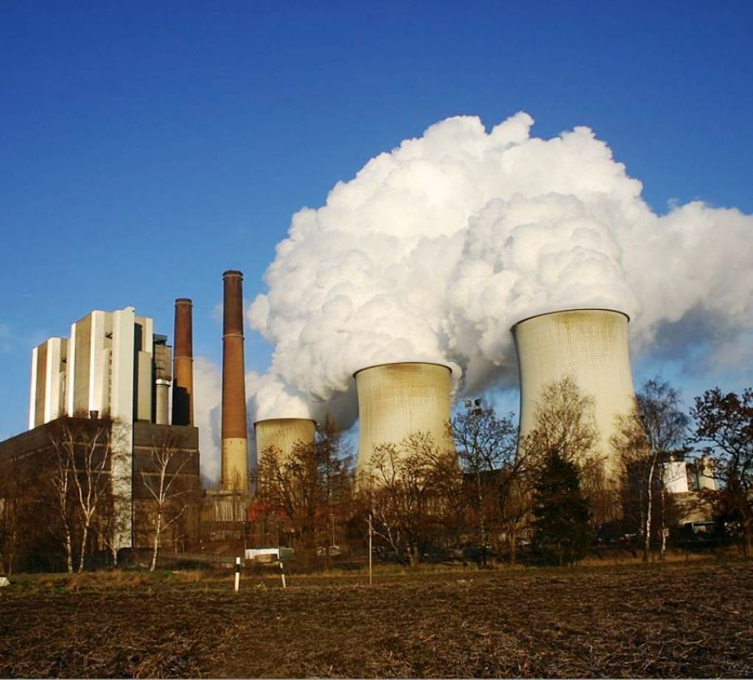
Принцип работы ТЭС основан на преобразовании тепловой энергии в механическую, а затем – в электрическую. В топке котельного агрегата сжигают топливо, чтобы привести в движение первичный двигатель, который, в свою очередь, заведет электрогенератор.
Так, в самых распространенных в мире паротурбинных ТЭС, сжигая топливо, получают водяной пар высокого давления. Он приводит в движение ротор паровой турбины, соединенный с ротором электрического генератора

Slide 5
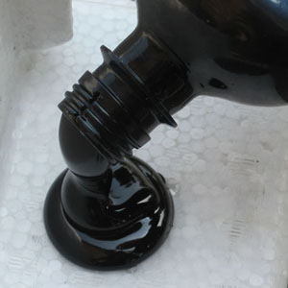
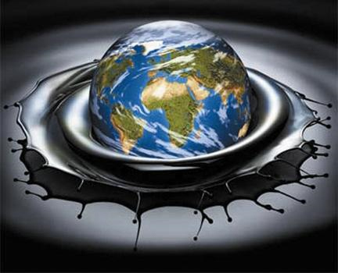
Надо сказать, что мазут – не единственный нефтепродукт, который используют для получения электроэнергии. Для привода электрогенераторов можно применять бензиновые или дизельные двигатели внутреннего сгорания
. В будущем нефть будет активнее использоваться в качестве ценнейшего сырья для химической промышленности. А электроэнергетическая отрасль сделает ставку на альтернативные источники энергии.

Slide 6
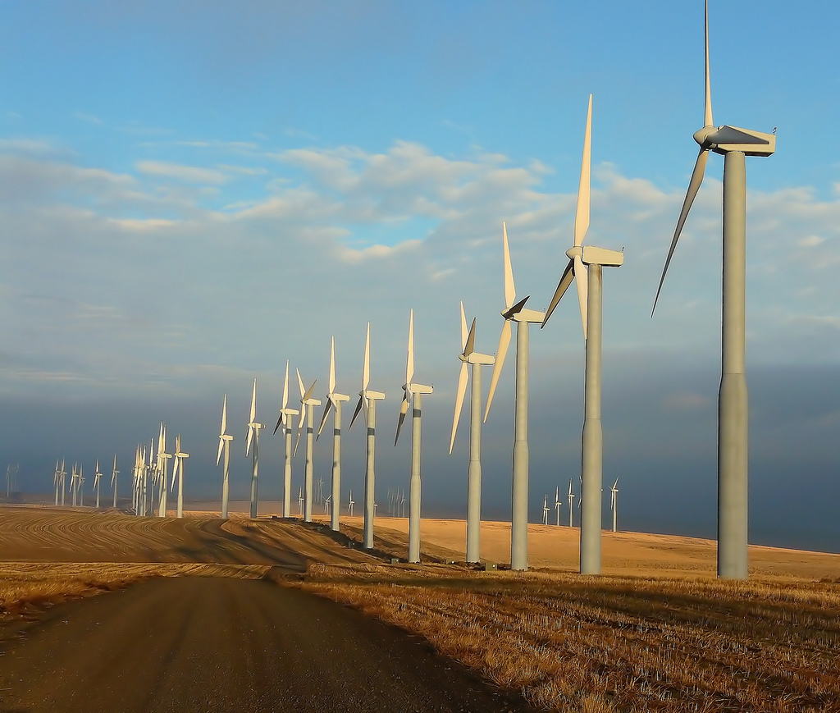
ВЕТРОГЕНЕРАТОРЫ

Slide 7
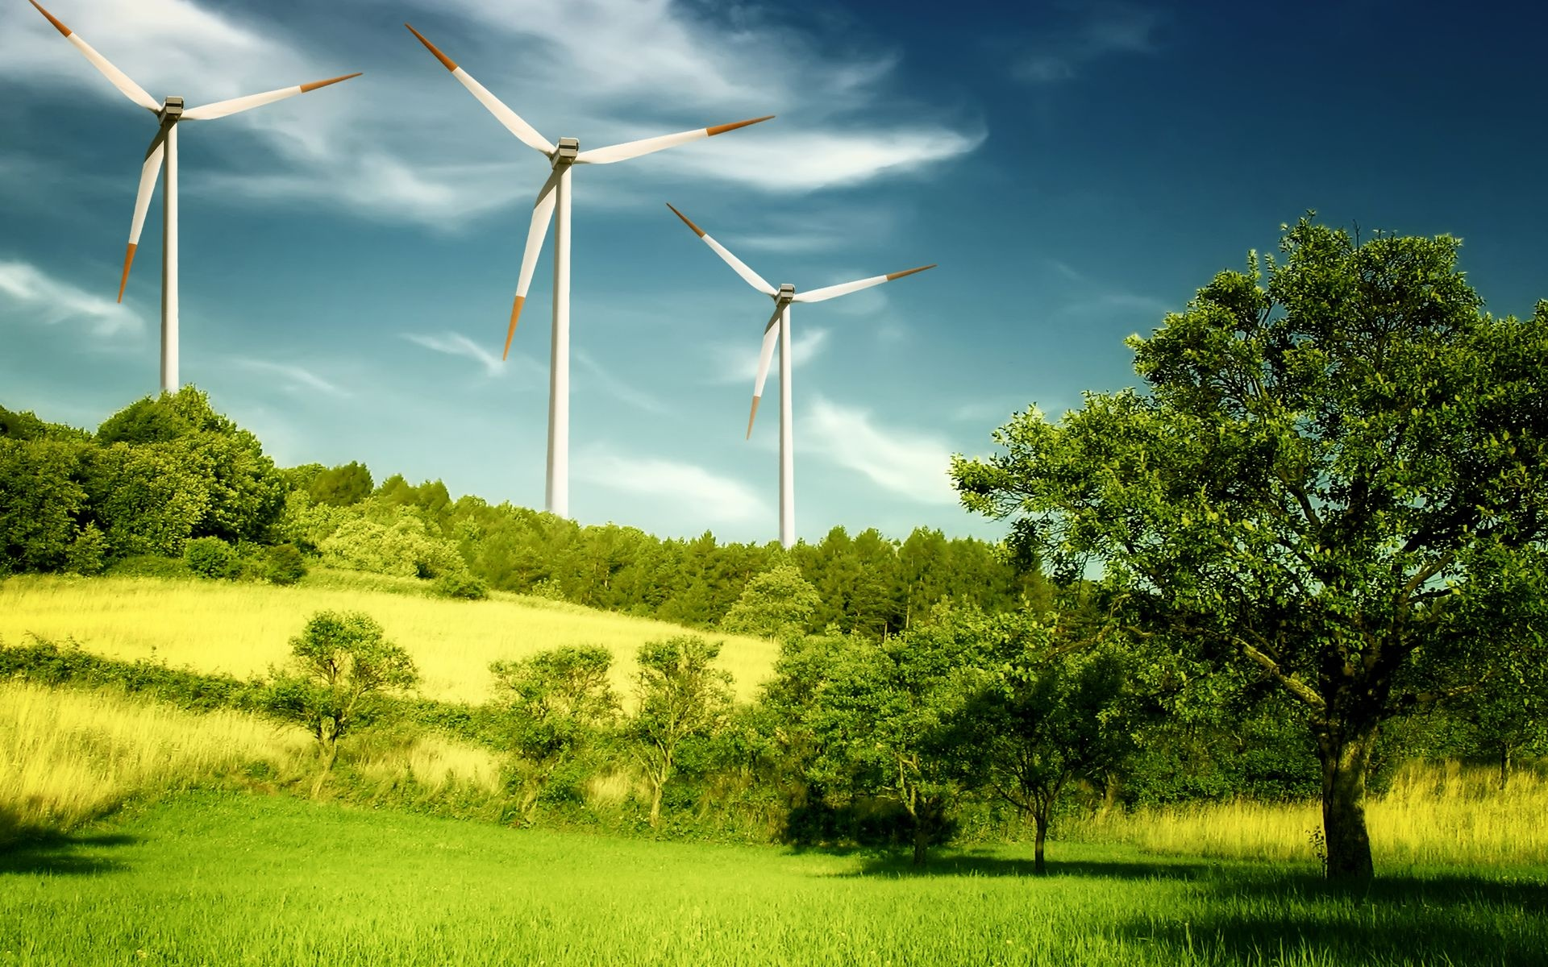
В Испании доля «ветроэнергии» уже достигла 40%, а британское правительство планирует к 2020 году перевести на нее все домохозяйства страны. Относительная дешевизна, доступность и экологическая чистота – несомненные плюсы этого направления. Но есть и недостатки: сильный шум, неровный выход энергии, необходимость в больших площадях для того, чтобы огромные лопасти современных мельниц не мешали друг другу. И, конечно же, необходимы постоянные ветра, а значит, технология подходит далеко не для всех территорий.

Slide 8
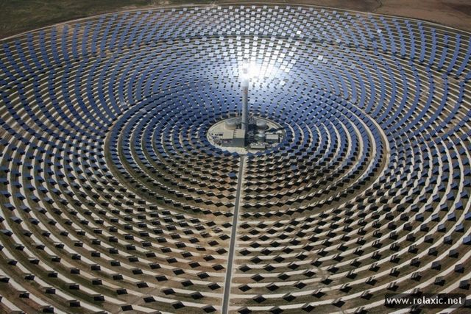
ГЕЛИОСТАНЦИИ

Slide 9
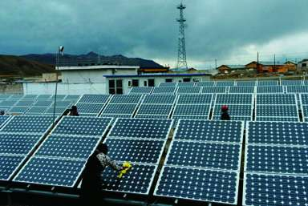
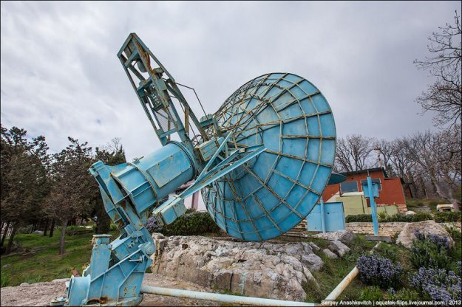
Солнечные батареи становятся частью повседневной жизни именно в южных странах, где в году много ясных дней.
В Москве солнечные батареи можно увидеть на крыше высотного здания Академии наук.

Slide 10
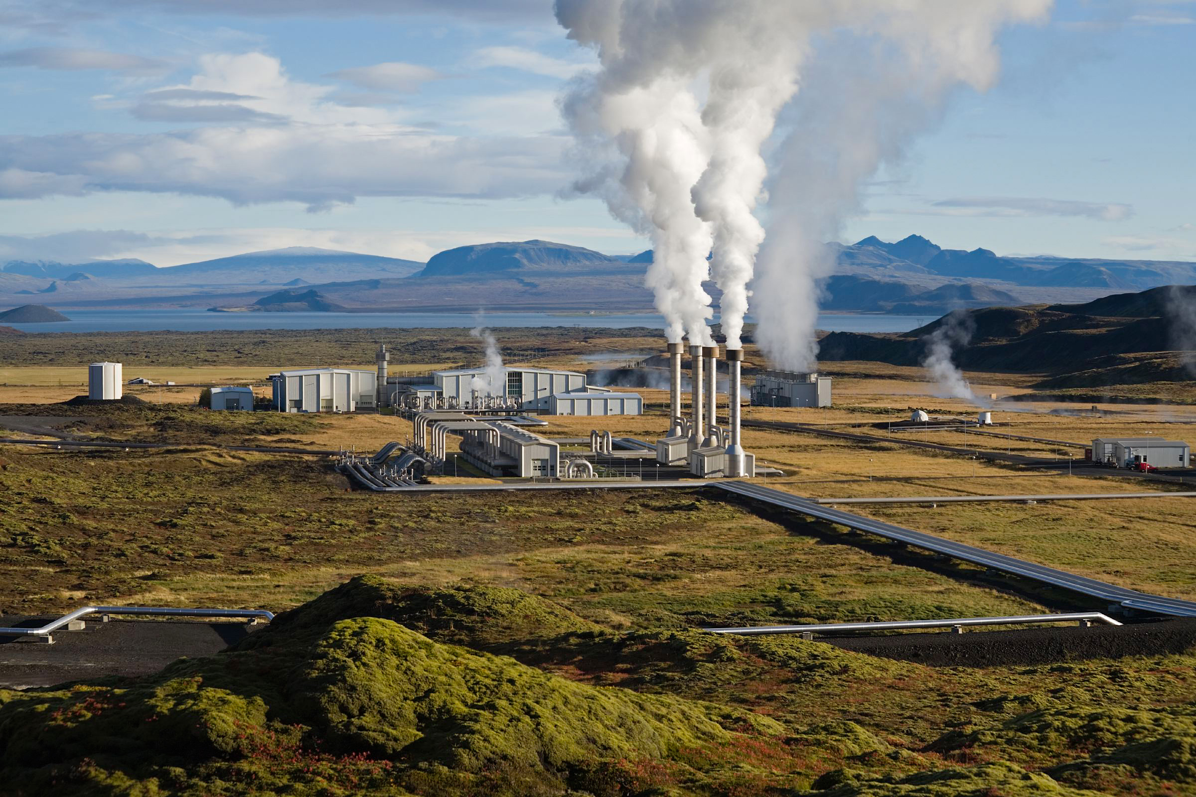
ГЕОТЕРМАЛЬНЫЕ ЭЛЕКТРОСТАНЦИИ

Slide 11
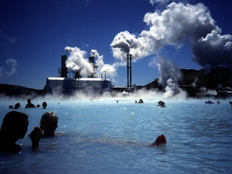
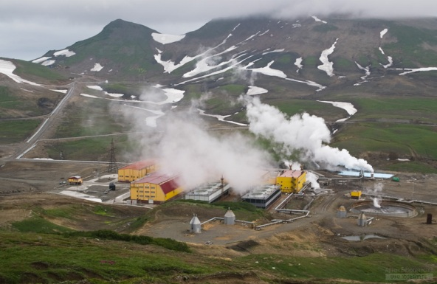
Геотермальные электростанции используют тепловую энергию, выделяемую земной корой в вулканических зонах – например, в Исландии, на Камчатке, в Новой Зеландии.
Такие объекты достаточно дороги, зато их эксплуатация весьма экономична. В Исландии уже сейчас используют этот энергоресурс для отопления около 90% домов.

Slide 12
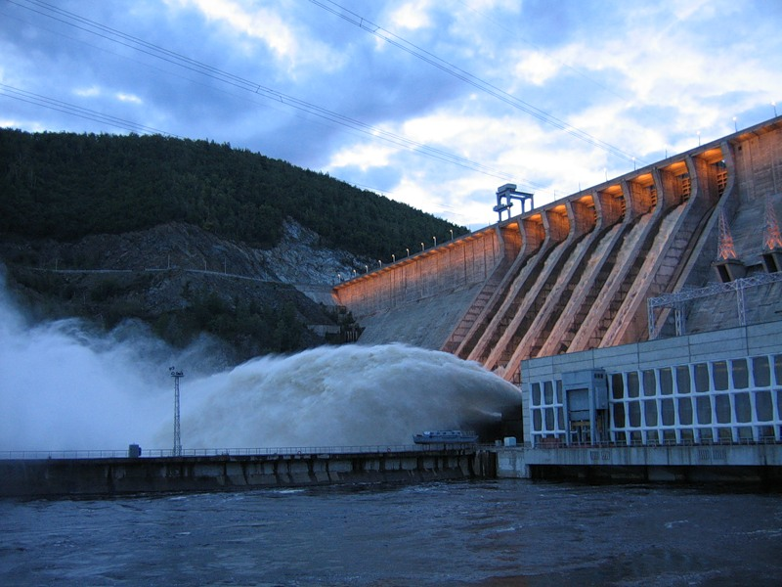
ПРИЛИВНЫЕ ЭЛЕКТРОСТАНЦИИ

Slide 13
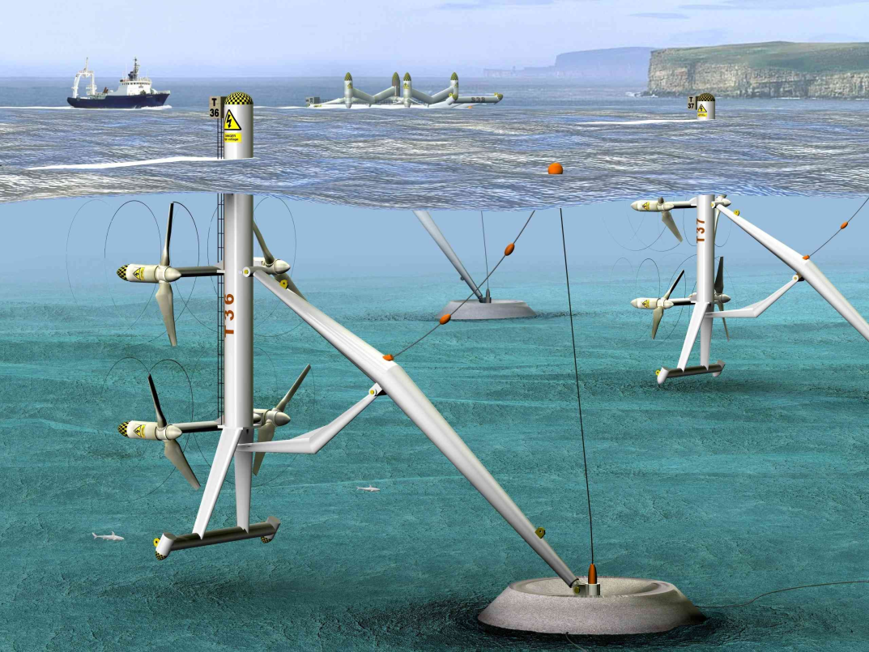
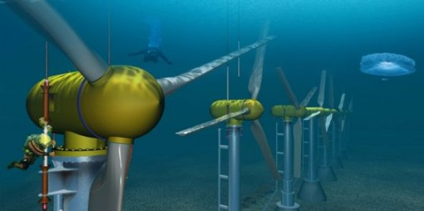
В приморских зонах можно строить приливные электростанции, использующие колебания уровня воды. Залив или устье реки перегораживают специальной плотиной, задерживающей воду при отливе. Когда воду выпускают, она вращает турбину. Еще более удивительный метод добычи энергии – использование разницы температур океанской воды. Теплая вода нагревает легко испаряющуюся жидкость (аммиак), пары приводят в движение турбину, а затем их конденсируют при помощи холодной воды. Такая электростанция работает, в частности, на Гавайях.

Slide 14
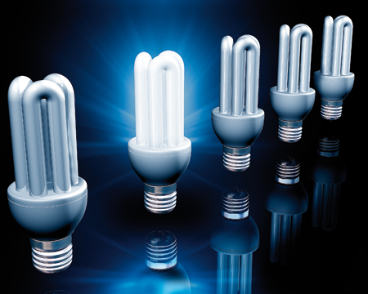
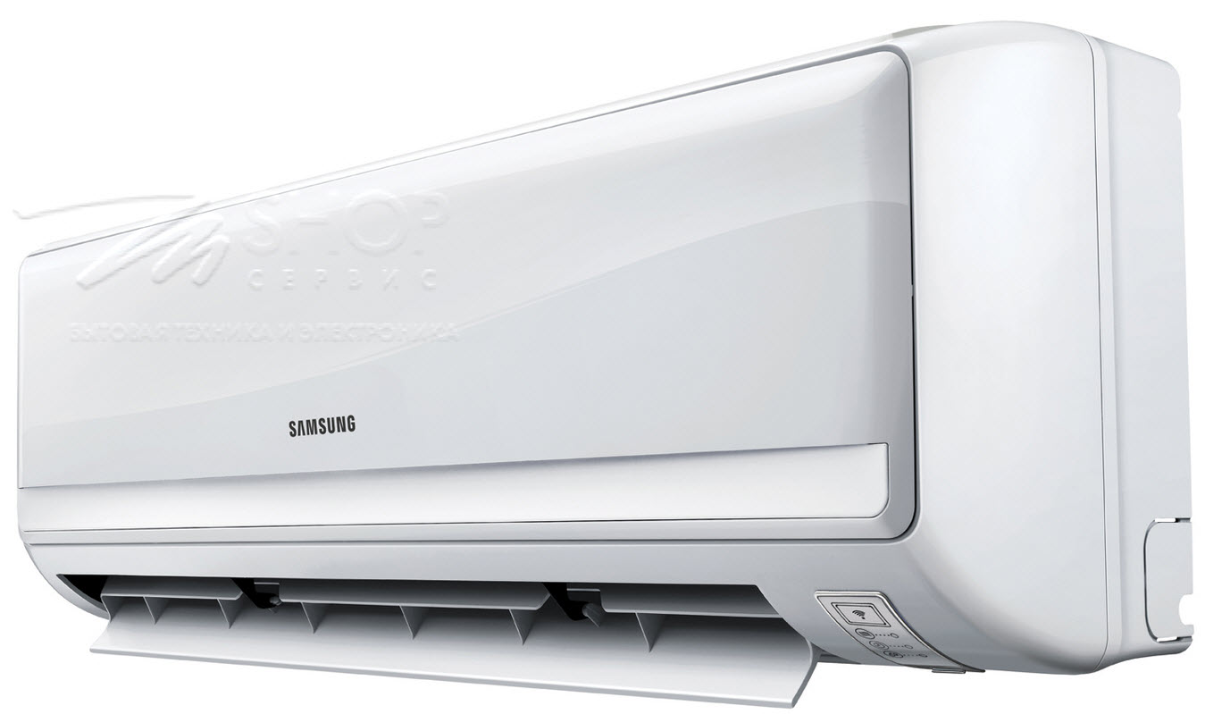
Энергосберегающая лампочка потребляет две третьих от количества энергии, необходимого для обычной лампочки, а служит на 70% дольше.
Эффективность отопительных приборов и кондиционеров падает на 20% из-за банальных щелей в оконных рамах.

Slide 15
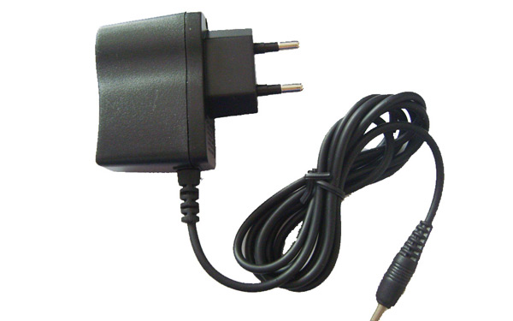
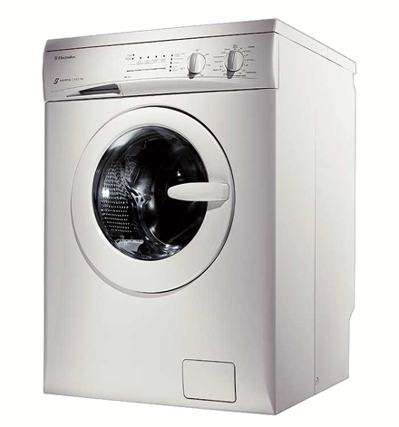
Если зарядное устройство для мобильного телефона постоянно подключено к сети, 95% энергии тратится впустую.
Неправильно выбранная программа стирки приводит к 30% перерасхода энергии.

Slide 16


